Slide 1

POO (Programación orientada a objeto)
Clases y objetos

Slide 2

Clase
¿Qué es una clase?
Es una representación, modelo o plantilla de una entidad o concepto (mesa, auto, venta, compra). Las características o estado que tienen van a ser llamados atributos y las cosas que pueden realizar o comportamiento, métodos.
Atributos
Métodos
Marca
Modelo
Color
Velocidad
Acelerar
Frenar
Doblar
Arrancar

Slide 3
Clase
public class Auto {
String marca;
String modelo;
String color;
int velocidad;
void acelerar(){
velocidad++;
}
void frenar(){
this.velocidad--;
}
}
Atributos. nos dan las características de lo que representa la clase
Métodos. nos dan el comportamiento de la clase, lo que puede hacer
this hace referencia al objeto actual

Slide 4
Objeto
¿Qué es un objeto?
Es una instancia de una clase. Es decir, cuando se le da un valor particular a los atributos.
Atributos
Marca = Audi
Modelo = TT
Color = rojo
Velocidad = 0

Slide 5
Objeto
Auto miAuto = new Auto();
miAuto.marca = "Audi";
miAuto.modelo = "TT";
miAuto.color = "rojo";
miAuto.velocidad = 0;
Creo el objeto miAuto de la clase Auto llamando a su constructor
Con el punto ingresamos a los atributos del objeto

Slide 6
Método constructor
¿Qué es el método constructor?
Es el método por el cual se crean los objetos de una clase.
¿Qué pasa si no escribo un constructor?
Por defecto Java crea un constructor para cada clase que se crea, así que no es necesario escribir un método constructor aunque normalmente se escribe. Si escribo un método constructor propio, el por defecto desaparece
El método constructor se llama igual que la clase a la que pertenece
No tiene ningún tipo de retorno, ni siquiera void

Slide 7
Método constructor
public Auto(String marca, String modelo, String color, int velocidad){
this.marca = marca;
this.modelo = modelo;
this.color = color;
this.velocidad = velocidad;
Con el this diferencio entre el atributo propio del objeto y lo que fue ingresado por parámetro

Slide 8
Encapsulamiento
¿Qué es el encapsulamiento?
Es ocultar la información de un objete de una clase del resto del programa
¿Para que sirve el encapsulamiento?
Permite definir qué partes de la clase son visibles (el interfaz público) que partes son ocultas (privadas). Ya sean atributos o métodos.
¿Cómo accedo a atributos privados?
Puedo acceder a ellos únicamente a través de los métodos creados para tal fin. Comúnmente llamados setters y getters.

Slide 9
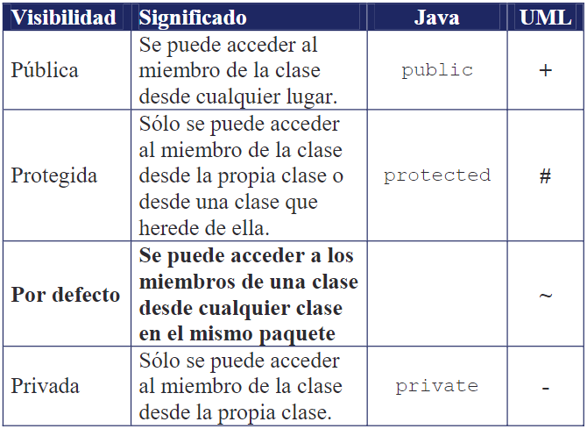
Encapsulamiento

Slide 10
Sobrecarga
¿Qué es la sobrecarga de métodos?
Podemos decir que un método esta sobrecargado cuando existe otro u otros métodos con el mismo nombre pero con parámetros distintos
¿Dónde se utiliza?
Cualquier método de una clase se puede sobrecargar. Se utiliza mucho con el método constructor
¿Cómo sabemos que método estamos utilizando?
Sabemos cual de los métodos tenemos que ejecutar por los parámetros que le pasamos cuando le llamamos.

Slide 11
Sobrecarga
Clase
Objeto
public class Auto{
String marca;
String modelo;
public Auto(){}
public Auto(String marca){}
public Auto( String marca, String modelo){}
}
Auto miAuto1 = new Auto();
Auto miAuto2 = new Auto(“Fiat”);
Auto miAuto3 = new Auto(“Fiat”,”Tipo”);
Sobrecarga

